Slide 1

RAG 구성을 위한 ElasticSearch 활용
Retrieval Augmented Generation
강주란
홍석범
ELASTIC

Slide 2
목차
INDEX
RAG와 ElasticSearch
RAG를 위한 Database
텍스트 기반 검색
색인
쿼리
Vector 검색
BOW 에서 Embedding 으로
ANN
하이브리드 검색
Text 와 Vector의 조합

Slide 3


RAG와 ElasticSearch
RAG and ElasticSearch
RAG 를 위한 Database

Slide 4
RAG와 ElasticSearch
RAG and ElasticSearch
RAG 를 위한 Database
쿼리 벡터화 및
관련 정보 추출
(증강 단계)
구성된 DB에서 다시
LLM을 통한
답변 생성
Retrieval
Augmented
Generation

Slide 5
RAG와 ElasticSearch
RAG and ElasticSearch
RAG 를 위한 Database
< ElasticSearch 활용 >
쿼리 벡터화 및
관련 정보 추출
(증강 단계)
데이터 임베딩 및
벡터 DB 구성
LLM을 통한
답변 생성
Retrieval
Augmented
Generation

Slide 6
RAG와 ElasticSearch
RAG and ElasticSearch
RAG 를 위한 Database
< ElasticSearch 활용 >
데이터 임베딩 및
벡터 DB 구성
색인
벡터를 주어진 데이터 구조에 매핑
쿼리
인덱스 벡터를 쿼리 벡터와 비교하여 최근접 벡터 항목을 결정
Retrieval

Slide 7
Text 기반 검색
Text Based Search
목차
색인
역인덱스
analyzer
쿼리
INDEX

Slide 8


Text Based Search
Text 기반 검색
RAG 를 위한 Database
Raw Data
Indexing
Index
Search
User

Slide 9
Text 기반 검색
Text Based Search
색인, Tokenizer and Analyzer
indexing
데이터가 검색될 수 있는 구조로 변경하기 위해
원본 문서를 검색어 토큰으로 변환하여 저장하는 일련의 과정
색인
text analysis
Reverse
Indexing
Analyzer
Char Filters
Tokenizer
Token Filters

Slide 10
Text 기반 검색
Text Based Search
색인, Tokenizer and Analyzer
indexing
데이터가 검색될 수 있는 구조로 변경하기 위해
원본 문서를 검색어 토큰으로 변환하여 저장하는 일련의 과정
색인
text analysis
Reverse
Indexing
Analyzer
Char Filters
Tokenizer
Token Filters

Slide 11
Text 기반 검색
Text Based Search
역 인덱싱
ID | Content
1 | The quick brown fox
2 | The quick brown fox jumps over the lazy dog
3 | The quick brown fox jumps over the quick dog
4 | Brown fox brown dog
5 | Lazy jumping dog

Slide 12
Text 기반 검색
Text Based Search
Query
데이터베이스나 데이터 Repository 시스템에서
데이터나 정보를 요청하는 것
쿼리
TF-IDF
단어 빈도와 문서의 역문서 빈도를 기반으로 각 단어의 중요도를 평가합니다.
BM25
문서 길이와 같은 추가 요소를 사용해 TF-IDF 를 보완한 알고리즘 입니다.
https://www.elastic.co/kr/what-is/query-language

Slide 13
Text 기반 검색
Text Based Search
Query
데이터베이스나 데이터 Repository 시스템에서
데이터나 정보를 요청하는 것
쿼리
TF-IDF
단어 빈도와 문서의 역문서 빈도를 기반으로 각 단어의 중요도를 평가합니다.
BM25
문서 길이와 같은 추가 요소를 사용해 TF-IDF 를 보완한 알고리즘 입니다.
https://www.elastic.co/kr/what-is/query-language

Slide 14
Vector 기반 검색
Vector Based Search
목차
Text 기반 검색과의 차이점
거리를 측정하는 계산식
Cosine Similarity
Dot Product Similarity
Euclidean Distance
ANN
LSH
KD Trees
Annoy
INDEX

Slide 15
Vector 기반 검색
Vector Based Search
TEXT 기반 검색의 개념
키워드 매칭에 의존합니다.
쿼리와 일치하는 키워드나 구문을 검색 결과로 반환합니다.
VECTOR 기반 검색의 개념
벡터 기반 검색은 텍스트나 이미지를 고차원 벡터로 변환하여 의미적 유사성을 평가하는 방식입니다.
문맥과 의미를 더 잘 반영한 검색이 가능합니다.
자연어 처리(NLP), 이미지 검색, 추천 시스템 등 다양한 응용 분야에서 활용됩니다.
TEXT 기반 검색 :: 한계점
텍스트의 문맥이나 의미를 반영할 수 없습니다.
문서의 내용과 검색 의도 간의 차이가 있을 수 있습니다.

Slide 16
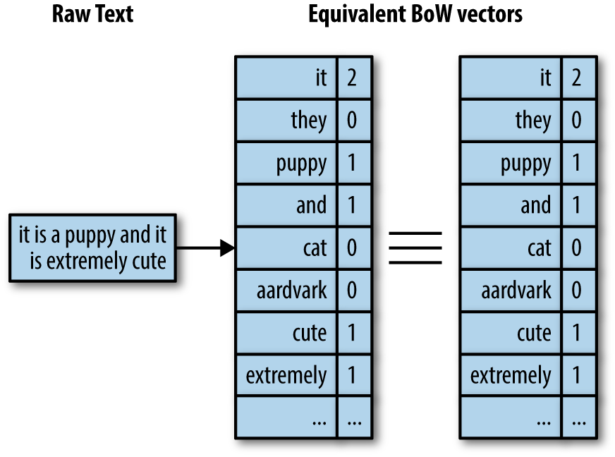
Vector 기반 검색
Vector Based Search
BoW에서 Embedding으로
Bag of Words
텍스트를 단어의 출현 빈도로 표현하는 방법입니다.
단어의 출현율이 서로 다른 문서 사이에서 유사하다면, 비슷한 문서라고 판단합니다.
BoW 모델은 단어의 순서나 문맥을
반영하지 않기 때문에,
의미적 유사성을 포착하지 못할 수 있습니다.
Deep Learning Bible - 3. Natural Language Processing

Slide 17
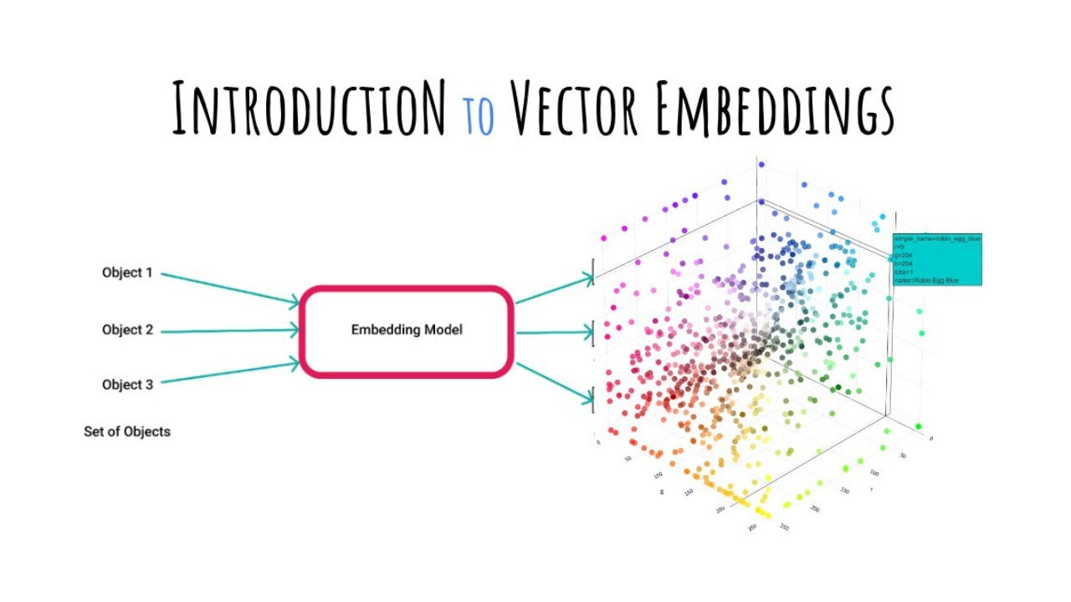
Vector 기반 검색
Vector Based Search
BoW에서 Embedding으로
단어와 문장을 고차원 벡터 공간에 매핑하여 의미를 반영한 벡터를 생성합니다.
Embedding

Slide 18
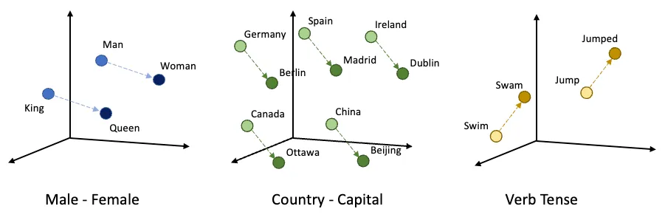
Vector 기반 검색
Vector Based Search
BoW에서 Embedding으로
단어와 문장을 고차원 벡터 공간에 매핑하여 의미를 반영한 벡터를 생성합니다.
Embedding
Embedding 모델은 문맥과 의미를 반영하기 때문에, BoW 보다 텍스트 간의 의미적 유사성을 더 정확하게 측정할 수 있습니다. BoW는 단순하고 직관적이지만,
의미적 유사성 측면에서 Embedding 모델이 더 강력합니다.
The Power of Embeddings in Machine Learning - Rian Dolphin

Slide 19
Vector 기반 검색
Vector Based Search
거리를 측정하는 계산식
코사인 유사성
점 곱 유사성
유클리드 거리
Cosine Similarity
Dot Product Similarity
Euclidean Distance
두 벡터 간의 각도를 측정
크기와 방향에 따라 유사성을 측정
두 벡터 간의 직선 거리를 측정
텍스트 임베딩에서
두 문장의 의미적 유사성을 비교
추천 시스템에서
사용자가 선호하는 항목과
유사한 항목 찾기
이미지 검색에서
피처 벡터 간의
시각적 유사성을 평가
각 Vector 간의 유사도를 정확하게 계산 가능하지만,
반대로 계산에 걸리는 시간이 긴 단점도 있습니다.

Slide 20
Vector 기반 검색
Vector Based Search
Approximate Nearest Neighbor
정확한 거리 측정의 문제점
고차원 벡터 공간에서는 모든 데이터 포인트 간의 거리를 계산하는 것이 비효율적입니다. 연산 시간이 오래 걸리고, 대규모 데이터셋에서는 현실적으로 불가능할 수 있습니다.
“
”
근사 최근접 이웃(ANN) 검색은 정확성을 일부 포기하는 대신, 빠르고 효율적으로 유사한 데이터를 찾는 방법입니다.
- ElasticSearch는 ANN 검색을 지원하여 대규모 데이터셋에서도 고성능의 벡터 검색을 가능하게 합니다. 이를 통해 고차원 벡터 데이터를 효율적으로 관리하고 활용할 수 있습니다.

Slide 21
Vector 기반 검색
구현 방법
Vector Based Search
Approximate Nearest Neighbor
1
지역성 기반 해싱 (LSH)
유사한 벡터들이 동일한 해시 버킷에 매핑되도록 설계된 해싱 기법입니다.
2
KD 트리
차원별로 데이터를 분할하여 트리 구조로 저장하는 방법입니다.
저차원 데이터에서 효율적이며, 트리를 탐색하여 근사 최근접 이웃을 찾습니다.
3
Annoy
여러 개의 랜덤 KD 트리를 생성하여, 근사 최근접 이웃을 효율적으로 찾는 방법입니다.
트리 탐색 결과를 결합하여 유사한 데이터를 빠르게 검색할 수 있습니다.
- KD 트리는 차원이 증가할수록 성능이 급격히 저하되기 때문에, 고차원 데이터에는 적합하지 않을 수 있습니다.
Annoy
- **Annoy의 개념**:
- Annoy는 여러 개의 랜덤 KD 트리를 생성하여, 근사 최근접 이웃을 효율적으로 찾는 방법입니다. 트리 탐색 결과를 결합하여 유사한 데이터를 빠르게 검색할 수 있습니다.
- **응용 분야**:
- Annoy는 고차원 데이터에서의 검색이 필요한 추천 시스템, 음악 검색 등에서 널리 사용됩니다.

Slide 22
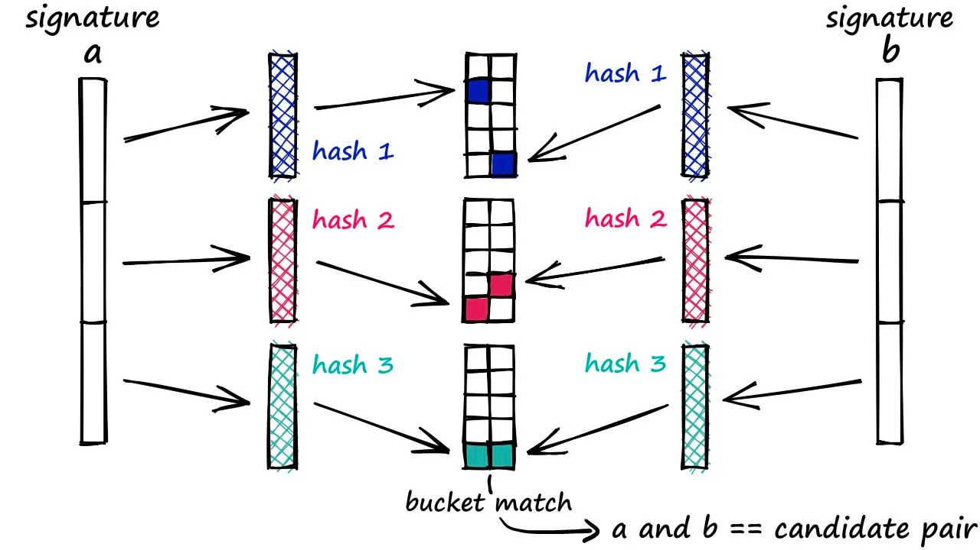
Vector 기반 검색
구현 방법
Vector Based Search
Approximate Nearest Neighbor
1
지역성 기반 해싱 (LSH)
유사한 벡터들이 동일한 해시 버킷에 매핑되도록 설계된 해싱 기법입니다.
2
KD 트리
차원별로 데이터를 분할하여 트리 구조로 저장하는 방법입니다.
저차원 데이터에서 효율적이며, 트리를 탐색하여 근사 최근접 이웃을 찾습니다.
3
Annoy
여러 개의 랜덤 KD 트리를 생성하여, 근사 최근접 이웃을 효율적으로 찾는 방법입니다.
트리 탐색 결과를 결합하여 유사한 데이터를 빠르게 검색할 수 있습니다.
Faiss: The Missing Manual - James Briggs
- KD 트리는 차원이 증가할수록 성능이 급격히 저하되기 때문에, 고차원 데이터에는 적합하지 않을 수 있습니다.
Annoy
- **Annoy의 개념**:
- Annoy는 여러 개의 랜덤 KD 트리를 생성하여, 근사 최근접 이웃을 효율적으로 찾는 방법입니다. 트리 탐색 결과를 결합하여 유사한 데이터를 빠르게 검색할 수 있습니다.
- **응용 분야**:
- Annoy는 고차원 데이터에서의 검색이 필요한 추천 시스템, 음악 검색 등에서 널리 사용됩니다.

Slide 23
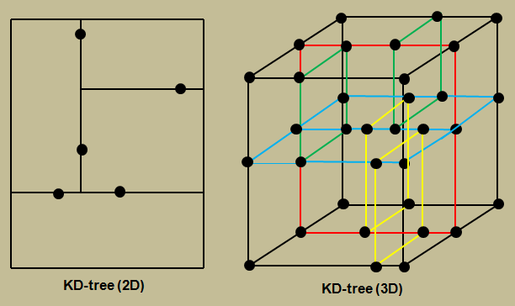
Vector 기반 검색
구현 방법
Vector Based Search
Approximate Nearest Neighbor
2
KD 트리
차원별로 데이터를 분할하여 트리 구조로 저장하는 방법입니다.
저차원 데이터에서 효율적이며, 트리를 탐색하여 근사 최근접 이웃을 찾습니다.
KD 트리는 차원이 증가할수록
성능이 급격히 저하되기 때문에,
고차원 데이터에는 적합하지 않을 수 있습니다.
Voxel-based volume modelling of individual trees using terrestrial laser scanners - John C. Trinder

Slide 24
Vector 기반 검색
구현 방법
Vector Based Search
Approximate Nearest Neighbor
3
Annoy
여러 개의 랜덤 KD 트리를 생성하여, 근사 최근접 이웃을 효율적으로 찾는 방법입니다.
트리 탐색 결과를 결합하여 유사한 데이터를 빠르게 검색할 수 있습니다.
여러 개의 랜덤 KD 트리를 생성하여,
근사 최근접 이웃을 효율적으로 찾는 방법입니다.
트리 탐색 결과를 결합하여 빠르게 검색할 수 있습니다.
Voxel-based volume modelling of individual trees using terrestrial laser scanners - John C. Trinder

Slide 25
Hybrid 검색
Hybrid Based Search
TEXT 기반 검색과 Vector 기반 검색 결과를 조합
TEXT
Vector

Slide 26
Hybrid 검색
Hybrid Based Search
TEXT 기반 검색과 Vector 기반 검색 결과를 조합
TEXT
Scoring
빠른 결과 탐색
동의어, 유의어 사전을 통한 토큰화
전통적인 텍스트 기반 검색 결과와
Vector 기반의 유사도 계산 결과를 점수로 수치화 합니다.
Vector
수치화 된 점수를 통해
각자에게 가장 잘 맞는 방식으로 조정 가능합니다.
문맥을 반영한 탐색
고차원 벡터 정보로 변환

Slide 27

Questions
QnA
Retrieval Augmented Generation
&
Answers
ELASTIC

Slide 28
출처
REFERENCE
Deep Learning Bible - Natural Language Processing
The Power of Embeddings in Machine Learning - Rian Dolphin
Faiss: The Missing Manual - James Briggs
Voxel-based volume modelling of individual trees using terrestrial laser scanners - John C. Trinder
what-is query-language - elastic.co

Slide 29
출처
REFERENCE
Deep Learning Bible - Natural Language Processing
Understanding retrieval augmented generation (RAG) Elastic Snackable Series
What is retrieval augmented generation – elastic.co
Neural networks Series - 3Blue1Brown
Superb_AI Vector Store Explained - Superb_AI

